Slide 1
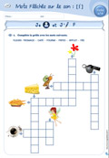
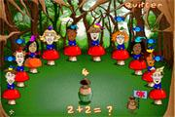
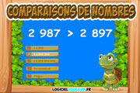
Mon plan de travail CP - 3
https://www.logicieleducatif.fr
 | Temps | Activités |  | Domaine | Commentaires/ bilan…
1 | 25’ |  | Jeu →Ajuster les paramètres en fonction du niveau et des besoins de l’élève, | Lecture compréhension adaptée aux jeunes lecteurs
2 | 20’ |  | Jeu → Faire au moins 2 série (3 pour les plus rapides) | Lecture de mots
3 | 30’ |  | Mots fléchés (fiche) | Lecture écriture de mots
4 | 30’ |  | Fiche animaux Fiche maison → Les thèmes fruits et véhicules sont également disponibles en téléchargement sous le jeu. | Grammaire : distinction féminin masculin
5 | 20’ |  | Jeu → Faire les niveaux 1 et 2 | Calcul additifs simples
6 | 40’ |  | Fiche 1 Fiche 2 Fiche 3 Jeu →Choisir 1 à 69 ou 1 à 99 | Comparaisons de nombres
7 | 25’ |  | Jeu Commence l’entraînement en augmentant les paramètres progressivement. Tente le mode parcours ! | Mémorisation, discrimination visuelle
Temps estimatif total : 3h10

